Slide 1
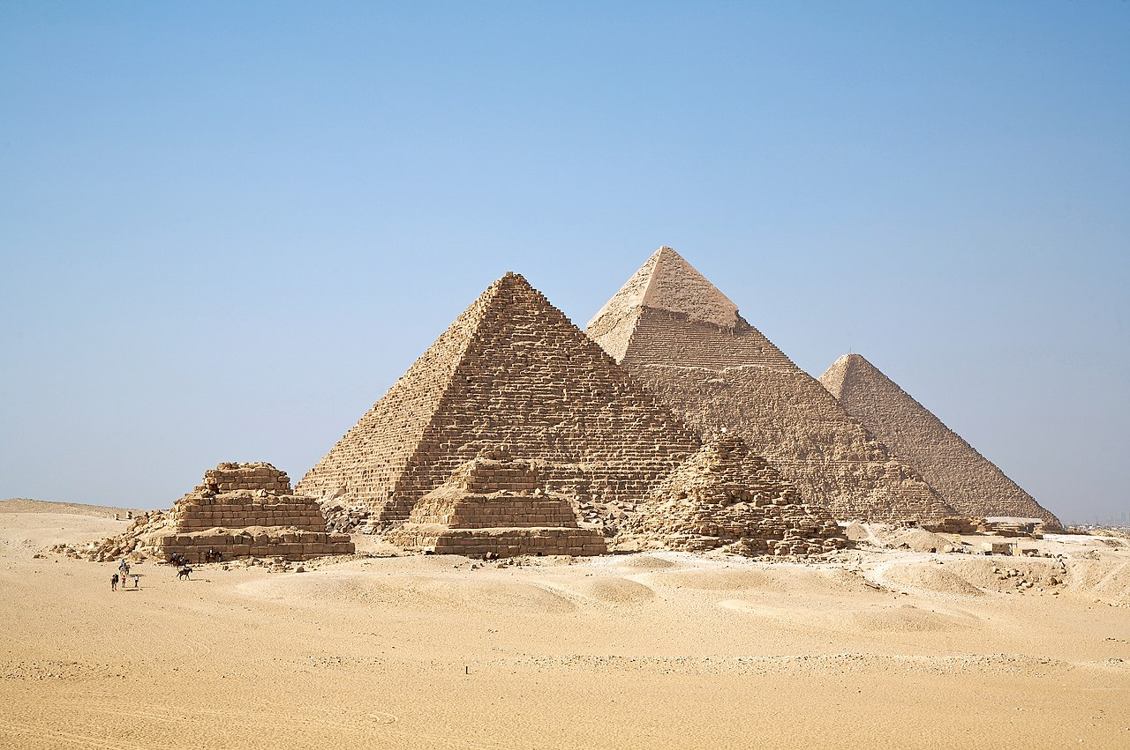
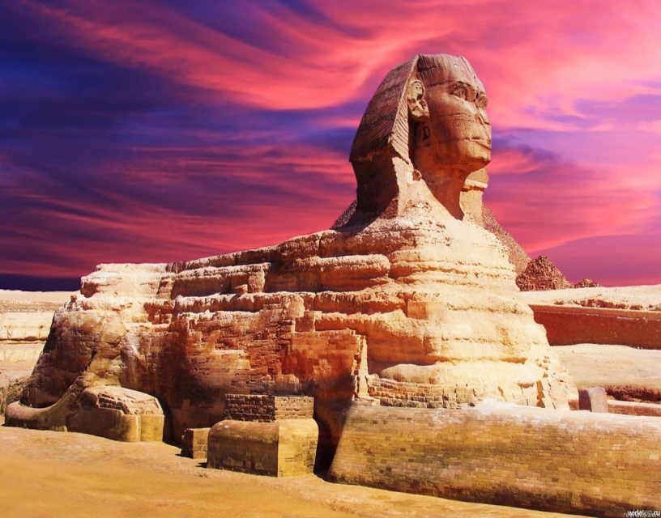
Пирамидите в Гиза – най величественото чудо на вечността
Създадени около 2560 г.пр.Хр.
Местоположение Гиза, Египет
Височина 147 м.
Ъгъл на стената 51° 52‘
Площ 53 000 кв.м.
Период на изграждане 14-20 г.
Пирамидите са съвършенните домове на вечността. Построени са като гробници за фараоните, които да пазчт мумифицираните им тела и да улесняват преминаването им в задгробния живот.

Slide 2
Пирамидите в Гиза – най величественото чудо на вечността
Пирамидите в Гиза са разположени на платото Гиза в Египет, на западния бряг на река Нил, на 25 км. югозападно от Кайро.
Групата археологически паметници включва трите големи пирамиди – Хеопсовата пирамида, Пирамидата на Хефрен и Пирамидата на Микерин – както и няколко по-малки пирамиди, разположени в близост до тях. Пирамидите в Гиза са най-старият и единственият запазен до днес паметник от 7-те чудеса на Античния свят.
Пирамидите са част от Некропола в Гиза, комплексен археологически обект, включващ още Големия сфинкс, останки от древно селище, обслужвало комплекса, както и множество по-малки религиозни и погребални паметници. През 1979 година целият некропол е обявен от ЮНЕСКО за част от световното наследство.
Има толкова интерес към тях, че те се изучават от учени, археолози и дори астрономи. Посещавани са и от хиляди туристи годишно, които остават пленени от тяхната мощ.

Slide 3
История:
ок.2600 ок.2580 ок. 1550 1301
ок.2650 Построена е Започва Построена е Заметресение събаря
Построена е първата Скосената Строежът на последната външните плочи на
пирамида в Сакара пирамида в Голямата известна пирамида пирамидите в Гиза
Дашур Пирамида
ок.2620 ок.2593 ок. 2566 пр.Хр. Сл.Хр. ок. 820 1798
Ражда се фараонът Построена е Умира фараонът Войските на Наполеон по-
Хеопс Червената пирамида Хеопс арабския халиф сещава Гиза.
в Дашур Ал-Мамун Пирамидите
правят отвор в привличат
Голямата пирамида интереса на
Запада.

Slide 4
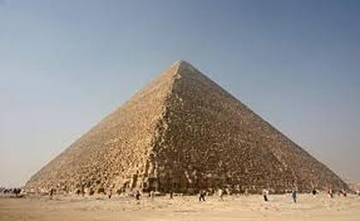
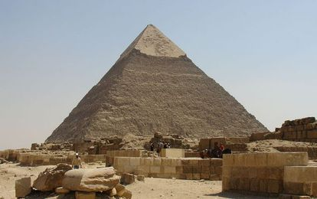
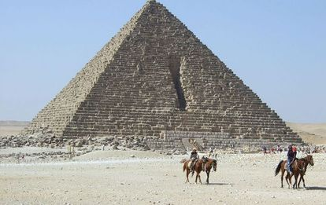
1 . Големите пирамиди са построени от 2 300
каменни блока, всеки от които тежи по 3 тона, а някои от тях са дори над 50. Никой все още не е
разбрал как тези блокове са били пренесени и подредени един върху друг.
2. Пирамидата на Микерин, пирамидата на Хефрен и
пирамидата на Хеопс са разположени точно така, както
и най-известните звезди на съзвездието Орион.
3. Основата на големите пирамиди покрива около 55000
квадратни метра, а стените им са с площ около 20000
квадратни метра.
4. Изчислено е, след дълги наблюдения, че температурата вътре в пирамидите е постоянна и е равна на средната температура на Земята, около 20 градуса по Целзий.
5. Външната обвивка на пирамидите е построена от 144 000 камъка, всички силно полирани и плоски с точност до 1/100-на от инча.
6. Крайъгълният камък при основите на всяка пирамида има сферична конструкция, способна да се справи с топлинното разширяване и земетресения.
7. Все още не е ясно какво съдържа разтворът, използван за слепване на каменните блокове. Въпреки че многократно е бил анализиран.

Slide 5
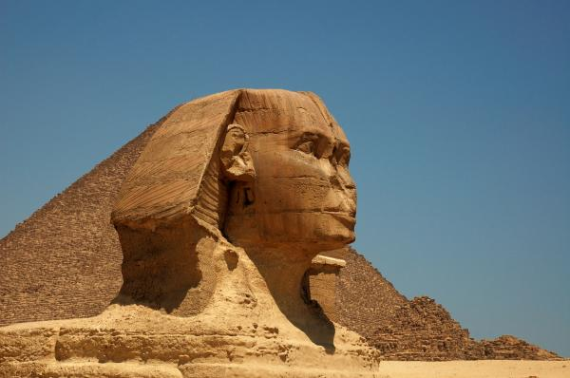
8. Най-голямата от пирамидите, Хеопсовата, представлява един огромен слънчев часовник. Сенките, които хвърля между средата на октомври и началото на март, показват сезоните и дължината на годината. Дължината на каменните колони около пирамидата е равна на дължината на сянката на един ден.
9. Разстоянието между Хеопсовата пирамида и центъра на Земята е равно на това между Северния полюс и пирамидата.
10. Ъглите на Великата пирамида (Хеопсовата пирамида) разделят делтата на Нил на две равни половини.
11. Трите пирамиди в Гиза са били подредени така, че да образуват Питагоровия триъгълник, формирайки страни с пропорции 3:4:5.
12. Четирите страни на пирамидите са леко вдлъбнати. Това са единствените пирамиди в света, построени по този начин.
13. Хеопсовата пирамида е висока 144 метра и
е била най-високата сграда в света в продълже
ние на 4000 години. Построена е на естествено
плато, осигуряващо добър изглед към долината
на Нил. Била завършена около 2560 г. пр. Хр.
14. Пирамидата на Микерин е изградена от
варовик и гранит. Долните 16 реда са гранит
и очевидно незавършени, докато горните редове
са от варовик. Вътрешността й също се отличава
с нееднородност и липсата на общ план.
15. Пирамидите са заобиколени от десетки други
археологически обекти – гробища и отделни
гробници, няколко храма и монументалната статуя, известна като Големия сфинкс.

